Slide 1

Mag. Peter Eberle, MA
Institut Suchtprävention / pro mente OÖ

Slide 2

Was Sie erwartet
Kinder und Medien – eine Herausforderung für Eltern!
  Wieviel ist zu viel?
  Wie kann ich mein Kind unterstützen und begleiten?
© strichfiguren/Adobe Stock

Slide 3

Kinder und Medien –
eine Herausforderung für Eltern!
© strichfiguren/Adobe Stock

Slide 4
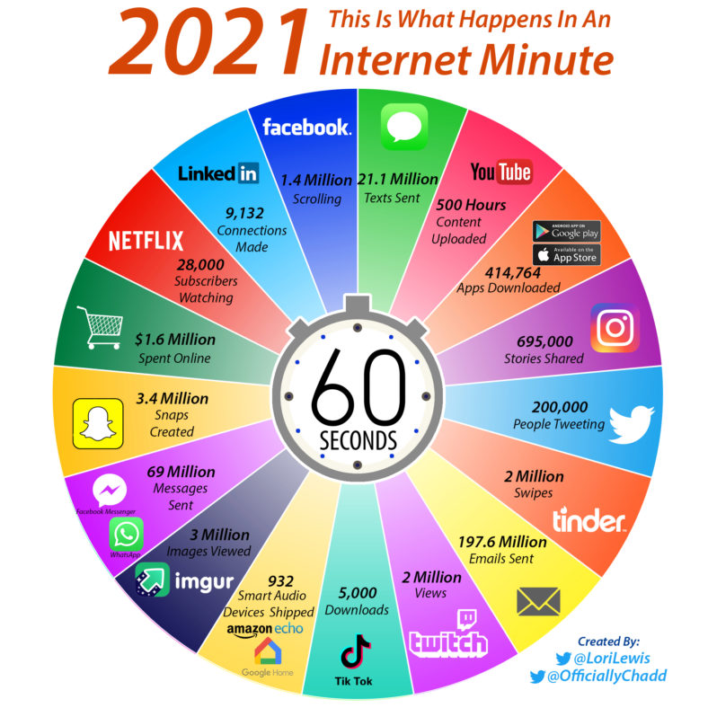

Slide 5

Notes:
Unsere Medienumgebung
FS1/ FS2 erst seit 1995 ORF mit 24-Stunden Programm.
Kommunikation: Telefon mit Viertelanschluss?!
Spiele: Tricotronic,…
Sind selbst keine Digital Natives, haben kein Modell für die Medienerziehung, Vergleich Verkehrserziehung.
ABER: Müssen keine Experten sein, um unsere Kinder zu begleiten. Haben Experten zu Hause.

Slide 6
Ist mein Kind fit für ein eigenes Smartphone?
Vorsichtig mit eigenen Informationen/Fotos im Internet umgehen und wissen, was man lieber nicht teilen sollte
Rechte anderer auch im Digitalen beachten (z. B. niemanden über Messenger beleidigen, Daten, Bilder und andere Informationen anderer nicht ungefragt weitergeben, Hass im Netz melden, usw.)
Wissen, bei welchen Problemen man Eltern oder anderen Vertrauenspersonen Bescheid sagen sollte (ängstigende Nachrichten, Anfragen nach Adresse oder freizügigen Bildern, Abzock-Versuche etc.)
Vereinbarte Regeln für die Handynutzung verstehen und akzeptieren (z. B. nicht am Esstisch, nach 21 Uhr Handy aus etc.)
Handynutzung und Stellenwert des Handys im Alltag kritisch hinterfragen (vor allem hinsichtlich der Nutzungszeiten)
Datenschutzrisiken und die Angemessenheit von App-Berechtigungen einschätzen; wissen, wo man sich hierzu informieren kann (z. B. in den AGB, in Foren etc.) und welche Einstellungsmöglichkeiten es gibt
…….
Quelle: klicksafe.de
Notes:
6
Kinde Medien Studie OÖ 2020:29% der Ki haben eigenes Profil in einem sozialen Netzwerk, 23% posten Fotos, Videos, 28% kommentieren Beiträge, 25% folgend mind. einem Influencer
Positiver Kick durch den Benachrichtigungston, jemand denkt an mich, viele Nachrichten = ich bin beliebt
Emotionsregulation bei Wut, Ärger, Traurigkeit
Zugerhörigkeit Bedürfnis zu sein wie die anderen mit 14 am höchsten
Proberaum für Identitätsentwicklung - schnelle Rückmeldungen zur eigenen Person, Aussehen,…
Man ist nie allein - kommunizieren, auch wenn es um nichts geht - Alleinsein ist nicht in (medial, Werbung)

Slide 7
Kinder aus OÖ; 6-10 Jahre,
→ 76% der Kinder haben Internetzugang
Quelle: OÖ Studie zum Medienverhalten von Kindern 2022
Notes:
Frage:
Wozu verwendest du das Internet, was machst du im Internernet?
n=498
persönliche face-to-face Interviews durch fachlich geschulte und kontrollierte MitarbeiterInnen des (market) Instituts

Slide 8





Informationssuche und Unterhaltung
„Sog der Unendlichkeit“
Notes:
8
Kinde Medien Studie OÖ 2020:29% der Ki haben eigenes Profil in einem sozialen Netzwerk, 23% posten Fotos, Videos, 28% kommentieren Beiträge, 25% folgend mind. einem Influencer
Positiver Kick durch den Benachrichtigungston, jemand denkt an mich, viele Nachrichten = ich bin beliebt
Emotionsregulation bei Wut, Ärger, Traurigkeit
Zugerhörigkeit Bedürfnis zu sein wie die anderen mit 14 am höchsten
Proberaum für Identitätsentwicklung - schnelle Rückmeldungen zur eigenen Person, Aussehen,…
Man ist nie allein - kommunizieren, auch wenn es um nichts geht - Alleinsein ist nicht in (medial, Werbung)

Slide 9
Ist mein Kind fit für ein eigenes Smartphone?
Sicherheitseinstellungen aufrufen und dort Einstellungen ändern
(PIN oder Passwort erstellen und ändern, Bildschirmsperre einrichten)
Kosten der (monatlichen) Smartphone-Nutzung (Prepaid oder Tarif) überschauen
Erkennen, wo Kosten anfallen (z. B. In-App-Käufe) und entsprechende Einstellungen am Gerät vornehmen
GPS-Signal, W-LAN und Bluetooth selbständig aktivieren und deaktivieren
Datenroaming für Urlaube außerhalb der EU ein- oder ausschalten
Apps auswählen und vor einer Installation kritisch prüfen, ob die Anwendungen sicher und dem eigenen Alter angemessen sind
Werbung erkennen und den Umgang mit verschiedenen Werbeformen verstehen
Notes:
9
Kinde Medien Studie OÖ 2020:29% der Ki haben eigenes Profil in einem sozialen Netzwerk, 23% posten Fotos, Videos, 28% kommentieren Beiträge, 25% folgend mind. einem Influencer
Positiver Kick durch den Benachrichtigungston, jemand denkt an mich, viele Nachrichten = ich bin beliebt
Emotionsregulation bei Wut, Ärger, Traurigkeit
Zugerhörigkeit Bedürfnis zu sein wie die anderen mit 14 am höchsten
Proberaum für Identitätsentwicklung - schnelle Rückmeldungen zur eigenen Person, Aussehen,…
Man ist nie allein - kommunizieren, auch wenn es um nichts geht - Alleinsein ist nicht in (medial, Werbung)

Slide 10


Das Internet als Unterhaltungsmedium
→ YouTube Kids
Idee und Ziele
den Eltern mehr Kontrolle zu ermöglichen
→ Altersstufen können vorausgewählt werden
→ Maximale Nutzungszeiten können eingestellt werden
→ Suchfunktion kann deaktiviert werden
das klingt ja ganz gut, aber …
  es werden teilweise Videos ausgewählt, die dem Alter nicht entsprechen,
  es werden manchmal verstörende Videos mit bekannten Kinderhelden (wie auch auf Youtube) gefunden
  vorgeschlagene Videos dauern teilw. 30 min. aufwärts
  ebenso gibt es versteckte Werbung und Produktplatzierungen
Fazit
→ Youtube Kids ist kein Babysitter, elterliche Begleitung ist notwendig.
→ Unterstützung: saferinternet Privatsphäre Leitfaden YouTube Kids
→ z.B. eine Videosammlung einrichten
Privatsphäre Leitfaden YouTube Kids

Slide 11



Informationssuche:
Kinder Suchmaschinen nutzen
www.fragfinn.de
www.blinde-kuh.de
www.helles-koepfchen.de
www.google.at („SafeSearch-Filter“ aktivieren)
Notes:
11
Frage ins Plenum: was sind die drei häufigsten Suchbegriffe auf Kindersuchmaschinen?
Unter den am häufigsten abgefragten Begriffen befinden sich bei fragFINN „Spiele“, „Chat“ und „Sex“.
Spielerisch, denn das Internet Ist für sie ein Einziger Spiel-platz
Angestrengt, denn das Surfen erfordert hohe Lese-und Schreib-kompetenz
Gefährdet, denn zahlreiche Seiten bieten jugend-gefährdende Inhalte
Orientierungslos, denn die Suche im Internet überfordert vielfach
Suchtipps: Schlüsselbegriffe wählen, Anfrage in Hauptwörter umwandeln
Studie: Was Kinder im Internet nicht sehen wollen

Slide 12




Soziale Netzwerke und Kommunikationsanwendungen
Zeitvertreib, Spaß
Informationsplattform
Dazugehören
Selbstdarstellung, Inszenierung
Identitäten ausprobieren und Feedback einholen
Likes als Bestätigung, dass „eh alles passt“
16+
13+
13+
unter 18 Einverst. d. Eltern
13+
Notes:
12

Slide 13
Thema Kettenbriefe z.B. der „Clarissa-Kettenbrief“:
WARNUNG! Weiterlesen! Oder du wirst sterben, selbst wenn du nur das Wort Warnung betrachtest. Es war einmal, ein kleines Mädchen namens Clarissa. Sie war zehn Jahre alt als sie in eine Psychiatrie eingewiesen wurde. Sie hatte ihre Eltern getötet. Doch nichts konnte sie aufhalten. Sie brachte alle Mitarbeiter in der Psychiatrie um, sodass die Regierung beschloss sie nunmehr loszuwerden. In einem speziell eingerichteten Raum versuchten sie sie zu töten, so menschlich es ging. Aber es ging schief. Irgendwas war mit der Maschine nicht in Ordnung. Und so saß sie dort in Agonie, stundenlang. Bis sie starb. Wer diesen Brief liest wird am Montag um 12:00 von ihr besucht. Sie kriecht in dein Zimmer und schneidet deine Kehle durch. Du wirst schmerzhaft verbluten. Wie sie selbst. Sende diesen Text an 10 andere, und sie wird dich nicht verfolgen. Das wird nicht deine schlechteste Entscheidung sein. Wenn du es innerhalb von 10min 10x kopierst, dann wird morgen der beste Tag deines Lebens. Du wirst entweder geküsst oder einfach nur glücklich sein. Wenn du diese Kette unterbrichst, wirst du heute Abend in deinem Zimmer ein kleines totes Mädchen sehen. BEEIL DICH!
Notes:
13
Suchtipps: Schlüsselbegriffe wählen, Anfrage in Hauptwörter umwandeln

Slide 14
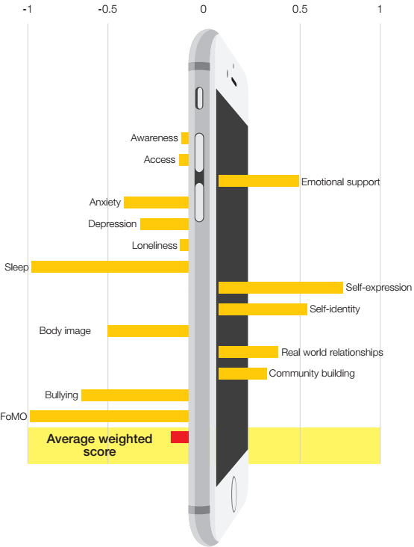
Soziale Netzwerke und Kommunikationsanwendungen
emotionale Unterstützung
Nervosität / Angst
Niedergeschlagenheit
Schlaf
*RSPH #StatusOfMind Social media and young people's mental health and wellbeing (2017)
Selbstdarstellung
Selbstdarstellung
Identitätsfindung
Körperselbstbild
Identitätsfindung
Beziehungen in der realen Welt
Beziehungen in der realen Welt
Mobbing
Gemeinschaftsgefühl
Mobbing
Gemeinschaftsgefühl
Angst etwas
zu verpassen
14
Notes:
In early 2017, the Royal Society for Public Health (RSPH) conducted a UK-wide survey of 1,479
14-24 year olds asking them about five of the most popular social media platforms: Facebook,
Instagram, Snapchat, Twitter and Youtube. The aim of the survey was to find out how they feel
each of these platforms impacts their health and wellbeing (both positively and negatively) and
make comparisons between these platforms, as well as asking them their views on a number of
policy recommendations.
In the survey, we asked young people, from their personal experience, to what extent each of the
social media platforms they use made certain health-related factors better or worse. They ranked
these issues from -2 (a lot worse), through 0 (no effect) to +2 (a lot better).
The factors asked about were as follows:
1. Awareness and understanding of other people’s health experiences
2. Informationszugang: Zugang zu valider Gesundheitsinformation Access to expert health information you know you can trust
3. Emotionale Unterstützung von Familie und Freunden Emotional support (empathy and compassion from family and friends)
4. Angstgefühle (Sorgen, Nervosität Unbehagen) Anxiety (feelings of worry, nervousness or unease)
5. Niedergeschlagenheit Depression (feeling extremely low and unhappy)
6. Einsamkeit Loneliness (feelings of being all on your own)
7. Schalfqualität und Menge Sleep (quality and amount of sleep)
8. Selbstdarstellung (seine Gefühle, Gedanken und Meinungen ausdrücken) Self-expression (the expression of your feelings, thoughts or ideas)
9. Identitätsfindung (die Möglichkei sich selbst zu definieren) Self-identity (ability to define who you are)
10. Körperselbstbild – Deine Einstellung zu deinm Aussehen Body image (how you feel about how you look)
11. Relae Bezihungen zu anderen Menschen Real world relationships (maintaining relationships with other people)
12. Das Gefühl Teil einer Gemeinschaft von Gleichgesinnten zu sein. Community building (feeling part of a community of like-minded people)
13. Mobbing Bullying (threatening or abusive behaviour towards you)
14. FoMO (Fear Of Missing Out – feeling you need to stay connected because
you are worried things could be happening without you)

Slide 15
Kennzeichen kindgerechter Apps…
sind gewaltfrei und altersangemessen.
sind einfach aufgebaut, leicht zu bedienen, benutzt eine kindgerechte Ansprache und verzichtet auf zu viel Text.
regen die Fantasie und die Neugier Ihres Kindes an.
verzichten auf Werbung und Verlinkungen zu sozialen Netzwerken
bietet keine Möglichkeit zu In-App-Käufen
Notes:
15

Slide 16
„Aktuelles“ Thema Challenges
  werden über soziale Medien / Videoplattformen verbreitet
  reichen von harmlosen Herausforderungen bis zu riskanten gesundheitsschädlichen Handlungen
  Beispiele
    Ice Bucket Challenge
    Bird Box Challenge
    Hot Chip Challenge
    Deo Challenge
Notes:
Hot Chip Challenge
Hierbei sollen die Teilnehmenden einen Tortillachip mit extrem scharfem Gewürz essen. Einige Medien berichteten über Notarzteinsätze an Schulen.
Besprechen Sie daher dringend mit Kindern und Jugendlichen die gesundheitlichen Risiken dieser Challenge beispielsweise Atem-, Magen- und Kreislaufprobleme oder Augenreizungen.
Bird-Box-Challenge
Man verbindet sich die Augen und versucht z.B. eine Treppe hoch-/ runterzugehen, auf einem Sportplatz zu rennen, durch die Wohnung zu laufen oder auch Fahrrad zu fahren.
"Deo-Challenge:
Variante 1: das Deo wird so lange auf eine Hautstelle gesprüht, bis es nicht mehr auszuhalten ist. Im Extremfall kann die Temperatur dabei innerhalb weniger Sekunden auf bis zu minus 30 Grad Celsius sinken. Schmerzen und massive Hautschädigungen können die Folge sein.
Variante 2: das Deo wird eingeatmt. Je nach Zusammensetzung kann das schwere Folgen haben. Bestimmte Inhaltsstoffe des Sprays könnten in hohen Konzentrationen in den Körper gelangen und Herz und Gehirn schädigen. Das Einatmen kann unmittelbar zu Bewusstlosigkeit, Herzversagen und Atemlähmungen führen.

Slide 17
Was tun bei gefährlichen Challenges?
  Achtung – nicht alles was man sieht ist echt - viele Fakes kursieren!
  Gezeigte Handlungen kritisch hinterfragen, die gesundheitlichen Risiken besprechen
  Kinder bestärken sich und andere nicht in Gefahr zu bringen
    → Problem der Weiterverbreitung thematisieren
  Gruppendrucksituationen besprechen / Kinder stärken nicht mitzumachen
  andere Eltern informieren
  gemeinsam mit den Kindern harmlose Challenges suchen / überlegen
Notes:
Bsp. für harmlose Challenges:
Aushalten - Nicht Lachen-Challenge
Zwei Spieler*innen sitzen sich gegenüber. Eine Person fängt an, Witze zu erzählen oder andere lustige Sachen zu machen. Die andere darf nicht lachen. Sobald gelacht wird, werden die Rollen getauscht.
Wer nach einer besprochenen Anzahl von Runden verloren hat, muss eine lustige Aufgabe lösen.
Die Chubby Bunny-Challenge
Bei der Chubby-Bunny-Challenge geht es darum, mit dem Mund voller Marshmallows das Wort "Chubby Bunny" auszusprechen, ohne dass ein Marshmallow heruntergeschluckt oder ausgespuckt wird.

Slide 18

Spiele
  Zeitvertreib, Spaß
  Erfolgserlebnisse
  Vermeidung von Versagensängsten
  Soziale Verbundenheit, Anerkennung
  Ablenkung und Rückzugsmöglichkeit
  „Flow“

Slide 19
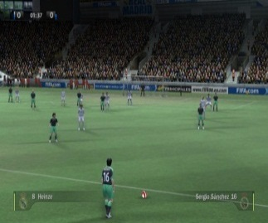






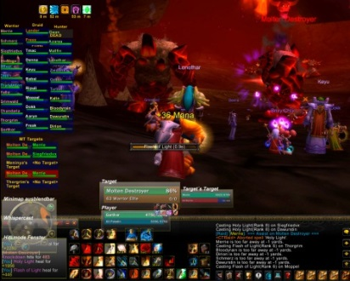



Computerspiele - Spielgenres
Sportspiele & Simulationen
Spiele Universen
PC-Variante nicht PEGI bewertet
BUPP: ab 8 Jahren
bis
typischerweise später:
Multiplayerspiele, Rollenspiele, Battle Areas, Battle Royal, Shooter
Notes:
19
19
Altersfreigabe für „Roblox“ Die pädagogischen Spielebewertungen von Spieleratgeber NRW und Spielbar.de empfehlen das Spiel ab einem Alter von zwölf Jahren. Nichtsdestotrotz können einzelne Bereiche der nutzerInnengenerierten Inhalte nicht altersgerecht sein, da die Spielauswahl nicht ausreichend gefiltert werden kann.

Slide 20
Roblox
  Spiele Universum mit >50.000.000 Spielen
  2 Varianten: selber Spiele bauen / Spiele von anderen nutzen
  < 18 Jahre: Konto nur mit Zustimmung der Eltern (wird nicht geprüft)
  Problematische Eigenschaften für Kinder:
  Inhalte die von anderen erstellt werden sind nur unzureichend geprüft
  Voreinstellungen sind für Kinder unsicher da Kontaktaufnahme durch fremde Personen via Chatfunktion
  interne Währung „Robux“ – fast alle Spiele animieren Robux auszugeben

Slide 21
Roblox sicherer nutzen
Account gemeinsam mit dem Kind einrichten
  → unter Datenschutz „Kontoeinschränkungen“ aktivieren
  → nur noch von Robox geprüfte Spiele ohne Alterbeschränkungen sind verfügbar
  → Chatfunktion deaktivieren
  → Konto PIN einrichten (Einstellungen sichern)
  → mit den Kindern den Schutz der persönlichen Daten besprechen
  → mit dem Kind das Thema Robux und Kosten besprechen

Slide 22
Spiele
  Zeitvertreib, Spaß
  Erfolgserlebnisse
  Vermeidung von Versagensängsten
  Soziale Verbundenheit, Anerkennung
  Ablenkung und Rückzugsmöglichkeit
  „Flow“

Slide 23

Ursachen für hohe Spieler-/Nutzerbindung
Die Online-Welt steht nie still
Die Spielfigur wird immer stärker
e-Sport / Wettkämpfe / Bestenlisten
Aktionszeiträume und Events
Anreizsysteme für tägliche Nutzung (Streaks)
Matthew-AdobeStock_548853125
Notes:
23
23
Umsätze 2019: Fortnite 1,8 Mrd US$, Candy Crush Saga 1,5 Mrd US$, Pokemon Go 1,4 Mrd. US$
Spieleindustrie gesamt:
165 Mrd. USD Umsatz 2022 (155 Mrd. 2020) mehr als Film- u. Musikindustrie
Motivierend (bzw. suchterzeugend) ist in MMORPGs die Kombination aus:
Optimale Herausforderung durch steigende Leistungsanforderungen (Level) und rasche Rückmeldung über Erfolg und Misserfolg.
Neue Identität in einer virtuellen Welt („Avatar“)
Einfache Regeln in der virtuellen Welt (im Vergleich zur „echten“ Welt)
Kommunikation und Gemeinschaftserleben („Gilden“)
(Gemeinsam) zu lösenden Aufgaben („Quests“)
Macht und Anerkennung in der virtuellen Welt (Geld, Waffen, Punkte)

Slide 24
Wieviel ist zu viel? Ist mein Kind süchtig?
© strichfiguren/Adobe Stock

Slide 25
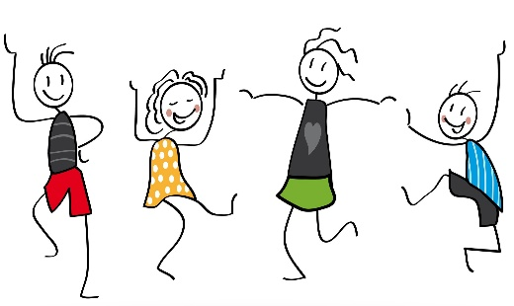


Wieviel ist zu viel? Ist mein Kind süchtig?
Medien befriedigen menschliche Grundbedürfnisse!
zentral sind: das Bedürfnis nach…
    sozialer Zugehörigkeit und Eingebundensein
    Autonomie und Selbstbestimmung
    Kompetenz und Anerkennung
© Trueffelpix/Adobe Stock
© Rudie/Adobe Stock
© strichfiguren/Adobe Stock
Notes:
Nach Ryan & Deci Self Determination Theory
Grundbedürfnisse werden von Medien angesprochen - Empathie, Verständnis für Faszination - Faszination ist nicht Sucht (Thema Lesesucht Ende 18. Jh., 1774 Werther)
Fehlende Geräte, Software verhindern Zugehörigkeit. - Abwägung bei Kaufentscheidung.

Slide 26

Wieviel ist zu viel? Ist mein Kind süchtig?
Wie geht es meinem Kind insgesamt?
Wo fühlt es sich zugehörig?
Wo kann es eigene Entscheidungen treffen?
Wo hat es Erfolgserlebnisse?
Wo bekommt es Anerkennung?
Wo erlebt es Freude und Spaß?
© strichfiguren/Adobe Stock
Notes:
Grundbedürfnisse in der realen Welt erfüllt?
Problematisch, wenn Diskrepanz zwischen realem und online Erleben sehr groß.
Dann wird nichts besser, wenn man nur die Online-Zeit reduziert.

Slide 27

Ihr Kind könnte gefährdet sein, und Unterstützung brauchen, wenn es…
  den Großteil seiner Freizeit mit Medien verbringt.
  andere Beschäftigungen völlig außer Acht lässt.
  Freunde nicht mehr trifft und sich zurückzieht.
  spielt, um aus der unangenehmen Realität zu flüchten.
  aggressiv, depressiv oder nervös ist, wenn es offline ist.
  regelmäßig müde und unausgeglichen wirkt.
  anderen Verpflichtungen immer weniger nachkommt.
oxinoxi-AdobeStock_290617869
Notes:
27
Über längere Zeit, nicht Momentaufnahme (Ferien, neues Spiel,…)
Rückzug in der Pubertät normal
1,4-4% als abhängig klassifiziert.
Problem: keine einheitlichen Diagnosekriterien für pathologische Internet-/Computerspielnutzung. (nicht im ICD10, im DSM V „Internetabhängigkeit“ im Anhang als Kandidat zur Aufnahme angeführt, Diagnose orientiert sich an Suchtkriterien für stoffgebundene Süchte und an pathologischem Glücksspiel; andere orientieren sich an Entwicklungsstörung, Impulskontrollstörung, Zwangs- od. Persönlichkeitsstörung,…) Komorbiditäten!
Risikofaktoren für Suchtentwicklung: Schulangst, Fehlzeiten im Unterricht, schlechte Noten, schlechte Integration in der Klasse, geringer Selbstwert
Bedeutsam ist das Selbstwerterleben in Schule und Freizeit. Wurde angegeben, dass in den letzten 12 Monaten lediglich beim Computerspielen etwas gelungen sei, auf das sie richtig stolz sind, so steigt das Risiko für eine Computerspielabhängigkeit um das Vielfache an. Auch eine erhöhte Schulangst lässt das Risiko für eine Abhängigkeit ansteigen.

Slide 28

Wo gibt es Hilfe und Unterstützung?
  Familienberatungsstellen
  Schulpsychologie
  Ambulanz für Spielsucht der pro mente OÖ, Neuromed Campus (Gruppentherapie und Elterngesprächsgruppe)
  Kinder und Jugendpsychiatrie Neuromed Campus des Kepler Universitätsklinikums
  www.rataufdraht.at oder Tel.: 147
snyGGG-AdobeStock_195285124
Notes:
28

Slide 29
Wie kann ich mein Kind unterstützen und begleiten?
© strichfiguren/Adobe Stock

Slide 30
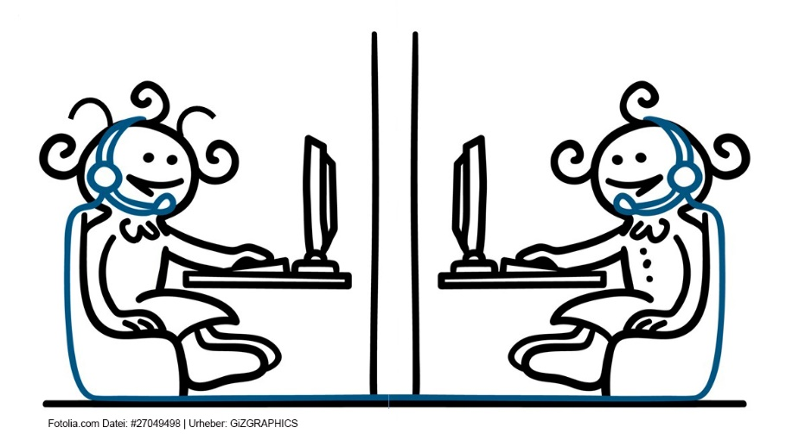
1. Interesse am Kind haben
Was sieht/spielt mein Kind?
Was interessiert/fasziniert es daran?
→ „wachsame Aufmerksamkeit“
Das erfahren Sie, wenn Sie…
Die Interessen des Kindes nicht abwerten.
Sich die Spiele/Anwendungen erklären lassen.
Offen sprechen statt heimlich kontrollieren.
GiZGRAPHICS-AdobeStock_27049498
Notes:
30
Positive gute Kommunikation zwischen Eltern und Kindern über die Internetnutzung ist ein Erfolg versprechendes Instrument zur Prävention von exzessivem Medienkonsum.
(nach einer Untersuchung 2010, van den Eijnden et al.)

Slide 31
Die Sprache der Ermutigung
→ Förderung von Selbstwert und Selbstwirksamkeit
Worte die sagen: „Ich sehe, dass du daran arbeitest und Fortschritte machst“:
  „Du wirst immer besser mit den Gleichungen.“
  „Du hast hart daran gearbeitet.“
Worte die sagen: „Ich weiß, dass du es kannst“:
  „Du bist auf dem richtigen Weg.“
  „Es ist schwierig, aber ich glaube du wirst einen Weg finden.“
  „Ich vertraue deinem Urteil.“
  „Du bist sehr gut mit dem Internet, kannst du mir helfen eine Ferienwohnung für uns zu suchen?“
Worte die sagen: „Ich schätze dich und deine Interessen“:
Notes:
31
Lob wird verdient, manchmal dadurch das unsere Jugendlichen etwas geschafft haben. Lob bedeutet für den jungen Menschen eine Belohnung die mit einer Bewrtung seiner Handlungen verbunden ist.
Lob wird häufig in Situationen eingesetzt wo unsere Jugendlichen in Konkurrenz zu anderen stehen
z.B. Malene übt ein schwieriges Stück für die Klavieraufführung. Der Vater könnte sagen: „Das Stück klingt schon viel fließender diese Woche“.
Oder die Mutter könnte sagen: „Es macht mir Freude dir beim Üben zuzusehen“.
Was lernt der Jugendliche durch Ermutigung
Das stiegert die Zuversicht und das Gefühl der Selbstwirksamkeit, bzw. der aktiven Problembewältigung

Slide 32
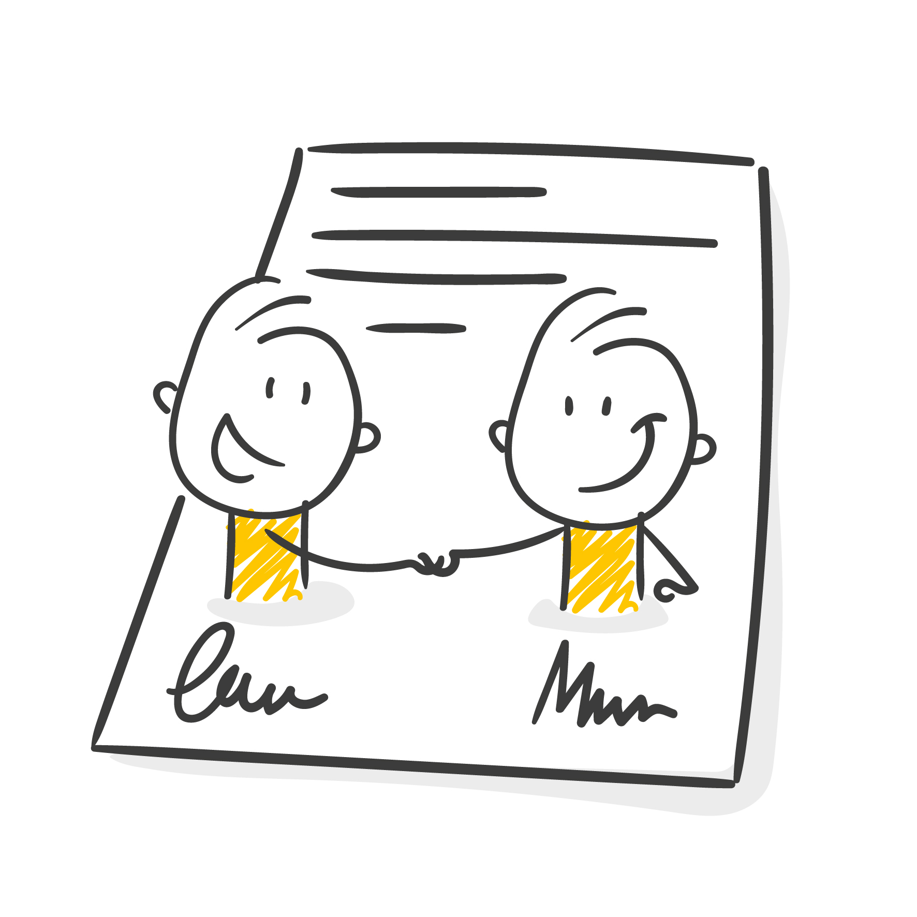
2. Klare Vereinbarungen treffen
© strichfiguren/Adobe Stock

Slide 33
Klare Vereinbarungen treffen –
Wann? Wie lange?
täglichen oder wöchentlichen Medienzeiten:
  im Dialog mit dem Kind
  nicht zu streng und rigide
  dauerhaft und verlässlich statt plötzlich und unerwartet scharf
Vereinbarung von fixen Offline Zeiten:
  „Handyparkplatz“ einführen z. B.:
    beim Essen,
    bei der Hausübung,
    bei gemeinsamen Unternehmungen,
    In der Nacht
Digitaler Sonnenuntergang bei Einschlafproblemen
Notes:
33
Rolle der Eltern
Eltern haben anfangs oft den Umgang der Kinder mit dem Computer gefördert (wie von der Schule gefordert; Stichwort Schlüsselqualifikation).
Nicht selten ziehen sie die Beschäftigung vor dem Bildschirm den nächtlichen Ausgängen ihrer Kinder vor, weil sie sie dann besser unter Kontrolle haben.
Mitleid mit der Langeweile der Kinder
Zu viel eigener Stress für Auseinandersetzung, gemeinsamer Zeit mit Kindern.
Spielen nicht als Belohnung nach Lernen, weil die Emotionen dabei sonst das Gerlernte überlagern.
Aufstellung von Regeln auf Basis guter elterlicher Kommunikation, bei der sich die Jugendlichen verstanden, ernst genommen und respektiert fühlen.
Strikte enge Regeln ohne Eingehen auf die Jugendlichen, verstärken eher den exzessiven Konsum.
(= Ergebnis neuerer Studien)

Slide 34
Die Mediendauer im Blick behalten
Empfehlungen für die tägliche max. „Mediendauer“
Alter | Tägliche max. „Mediendauer“ (Durchschnitt) | Fernsehen, Video, Computerspiele | Internet
3-5 | 30 min | Gemeinsam mit Eltern, vor allem am Anfang | Wenig interessant wg. mangelnder Lesefähigkeit
6-9 | 45 min/Schultag (5h / Woche) Ab ca. 8 Jahren Zeitkonten für Mediennutzung | Eltern sollten Filme bzw. Spiele aussuchen bzw. kontrollieren. | Wenige Inhalte geeignet. Immer gemeinsam mit den Eltern. Spezielle Kinderseiten nutzen.
10-12 | 60 min/Schultag (10h / Woche) | Eltern sollten sich weiterhin interessieren und ggf. eingreifen | Eltern sollten ihre Kinder noch begleiten und sich weiterhin interessieren. PC nach Möglichkeit „öffentlich aufstellen“ → Problem Smartphone
Notes:
34
Empfehlungen = grobe Anhaltspunkte
Empfehlungen können immer nur grobe Anhaltspunkte geben und Erziehende stärken – aber nicht einschränken.
Medien sind ein Teil des Lebens der Kinder aber auch der Eltern und der Familie.
Wichtiger als Zeitvorgaben ist das Gefühl dafür, wann etwas gut tut und wann nicht – den Kindern, aber auch den Eltern oder der ganzen Familie.
Eigener Fernseher im Kinderzimmer erhöht die Nutzungsdauer um das Doppelte bis Dreifache
Deutschland: ca. 30 – 45% der 4.VS-Schüler haben eigenen Fernseher und eigene Konsole im Zimmer.
Informieren über Filter etc.
Handy: Kindern im VS-Alter nur ein Handy kaufen, bei dessen Anwendungen man sich selber auskennt.
Empfohlen: erst ab 9 Jahren (vorher nur Notfallhandy)
6-9 Jahre: nicht mehr als 5 Stunden pro Woche Bildschirmzeit
Jugendliche: mehr als 20 Stunden pro Woche Surfen und Gamen in der Freizeit gilt als problematisch

Slide 35













Klare Vereinbarungen treffen -
Was? Geeignete Inhalte auswählen
 | für alle Altersgruppen geeignet
 | enthält möglicherweise Angst erzeugende Szenen oder Geräusche
 | enthält Gewalt gegen Fantasiewesen,… leichte Vulgärsprache möglich
 | Gewalt oder sexuelle Handlungen werden in einer Form gezeigt, die auch im wirklichen Leben zu erwarten wäre
 | Gewalt wird in grausamer Form gezeigt o. anderer Gründe (siehe Inhaltssymbole)
 | Schimpfwörter - Spiel verwendet Schimpfwörter
 | Diskriminierung - Spiel zeigt Diskriminierung oder Spielinhalt fördert Diskriminierung
 | Drogen - Spiel bezieht sich auf Drogenkonsum oder zeigt diesen
 | Angst - Spiel bereitet kleinen Kindern Angst oder ist gruselig
 | Glücksspiel - Spiel fordert zum Glücksspiel auf oder gibt Anleitung dazu
 | Sex - Spiel zeigt Nacktheit /sexuelle Handlungen od. spielt auf sexuelle Handlungen an
 | Gewalt - Das Spiel enthält Gewaltdarstellungen oder verherrlicht/verharmlost Gewalt
 | Online- Spiel kann online gespielt werden
§9 Jugendschutzgesetz: Inhalte die Jugendliche in ihrer Entwicklung
gefährden können dürfen diesen nicht angeboten, vorgeführt, an diese
weitergegeben werden.
Ein Gefährdung ist insbesondere anzunehmen wenn sie
kriminelle Handlungen von menschenverachtender Brutalität
oder Gewaltdarstellungen verherrlichen oder
Menschen diskriminieren
pornographische Darstellungen beinhalten
Notes:
35
KURZZUSAMMENFASSUNG §9:
Inhalte die Jugendliche in ihrer Entwicklung gefährden können dürfen diesen nicht angeboten, vorgeführt, an diese weitergegeben werden.
Ein Gefährdung ist insbesondere anzunehmen wenn sie
kriminelle Handlungen von menschenverachtender Brutalität oder Gewaltdarstellungen verherrlichen oder
Menschen diskriminieren
pornographische Darstellung beinhalten
§ 9
Jugendgefährdende Medien, Datenträger, Gegenstände und Dienstleistungen
(1) Inhalte von Medien im Sinn des § 1 Abs. 1 Z 1 des Mediengesetzes und Datenträgern sowie Gegenstände und Dienstleistungen, die Jugendliche in ihrer Entwicklung gefährden können, dürfen diesen nicht angeboten, vorgeführt, an diese weitergegeben oder sonst zugänglich gemacht werden. Eine Gefährdung ist insbesondere anzunehmen, wenn sie
1.
kriminelle Handlungen von menschenverachtender Brutalität oder Gewaltdarstellungen verherrlichen oder
2.
Menschen aus Gründen der ethnischen Zugehörigkeit, der Religion, der Weltanschauung, einer Behinderung, des Alters, der sexuellen Orientierung oder des Geschlechts diskriminieren oder
3.
pornographische Darstellungen beinhalten.
(Anm: LGBl.Nr. 54/2013)
(2) Die Landesregierung kann mit Verordnung Medien, Datenträger, Gegenstände (z. B. Abbildungen, Schriften, Filme, Videos, CD, DVD, Disketten oder ähnliche Informationsträger) und Dienstleistungen, deren Inhalt eine Gefährdung im Sinn des Abs. 1 bewirken kann, als jugendgefährdend bezeichnen. (Anm: LGBl. Nr. 90/2005)
(3) Wer Medien, Datenträger, Gegenstände oder Dienstleistungen im Sinn des Abs. 1 anbietet, vorführt, weitergibt oder zugänglich macht, hat durch geeignete Vorkehrungen, insbesondere durch räumliche Abgrenzungen, zeitliche Beschränkungen, Aufschriften oder mündliche Hinweise sicherzustellen, dass Jugendliche davon ausgeschlossen sind. Die Behörde hat im Einzelfall durch Bescheid die zum Schutz von Jugendlichen erforderlichen Maßnahmen vorzuschreiben. (Anm: LGBl. Nr. 90/2005)
(3a) Jugendlichen ist der Erwerb, Besitz und Gebrauch von Medien, Datenträgern und Gegenständen sowie die Inanspruchnahme von Dienstleistungen gemäß Abs. 2 verboten. (Anm: LGBl. Nr. 90/2005)

Slide 36



Passende Spiele für das Kind auswählen
… dazu gibt es folgende Unterstützung:
  PEGI (Europaweites System)
  http://www.pegi.info/de/
  BUPP (Bundesstelle für die Positivprädikatisierung von Computer- und Konsolenspielen, Ö)
  http://bupp.at/
  spielbar.de (BRD)
  http://spielbar.de
+ „Let‘s Play Videos“ auf Youtube
Notes:
36
PAN European Game Information)
ICONS für Altersbeschreibungen und Inhalte
Vergleich mit der Repressionspolitikbei illegalisierten Substanzen
PEGI (Europaweites System USK (Unterhaltungssoftware Selbstkontrolle, D)
BUPP (Bundesstelle für die Positiv-prädikatisierung von Computer- und Konsolenspielen, Ö) http://bupp.at/
Wie ist die Pädagogische Bewertung von Call of Duty 4 – Modern Warfare?
Welches Mindestalter ist für Fortnite empfohlen?
Was wäre ein empfhelnswertes Adventure Game für jüngere Spieler?
Wie wirk

Slide 37
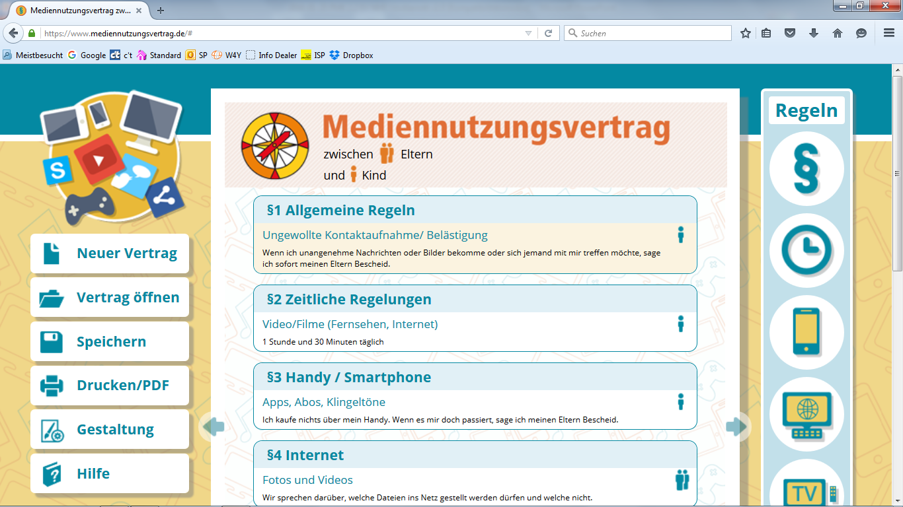

Klare Vereinbarungen treffen - und Vereinbarungen festhalten
  www.mediennutzungsvertrag.de
Notes:
37
Rolle der Eltern
Eltern haben anfangs oft den Umgang der Kinder mit dem Computer gefördert (wie von der Schule gefordert; Stichwort Schlüsselqualifikation).
Nicht selten ziehen sie die Beschäftigung vor dem Bildschirm den nächtlichen Ausgängen ihrer Kinder vor, weil sie sie dann besser unter Kontrolle haben.
Mitleid mit der Langeweile der Kinder
Zu viel eigener Stress für Auseinandersetzung, gemeinsamer Zeit mit Kindern.
Spielen nicht als Belohnung nach Lernen, weil die Emotionen dabei sonst das Gerlernte überlagern.
Aufstellung von Regeln auf Basis guter elterlicher Kommunikation, bei der sich die Jugendlichen verstanden, ernst genommen und respektiert fühlen.
Strikte enge Regeln ohne Eingehen auf die Jugendlichen, verstärken eher den exzessiven Konsum.
(= Ergebnis neuerer Studien)

Slide 38
Klare Vereinbarungen treffen - und dann…
die Kinder beim Abschalten unterstützen –
und dabei den Missmut der Kinder aushalten.
Notes:
konkrete Angebote machen

Slide 39



3. Über Sicherheit, Gefahren und Inhalte sprechen
z.B.
Privatsphäre
Passwortsicherheit
Recht am eigenen Bild
Kostenfallen
Kettenbriefe
Cybermobbing
Pornografie
Grooming
Bei problematischen Erfahrungen braucht Ihr Kind Sie
als sichere Anlaufstelle und Vertrauensperson!
© strichfiguren/Adobe Stock
Weiterführende Infos bei saferinternet.at
www.saferinternet.at/zielgruppen/eltern

Slide 40
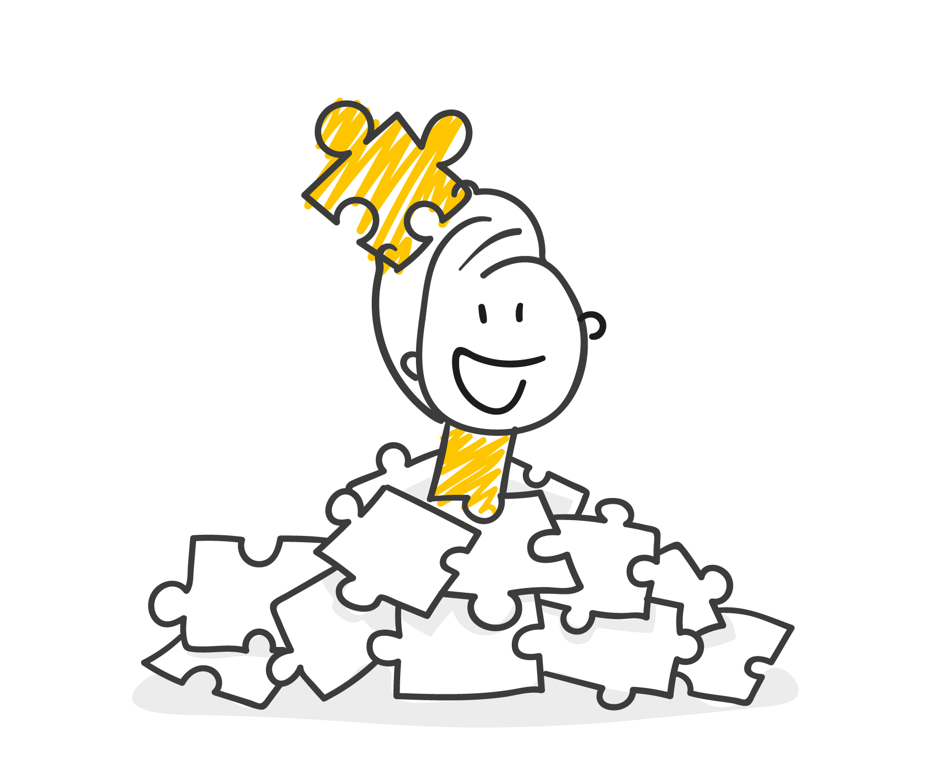
4. Ausreichend andere Erfahrungen ermöglichen
Erfahrungen mit allen Sinnen
Gemeinsame Aktivitäten
Bewegung
Naturerfahrungen
Soziale Alltagserfahrungen
Mithilfe im Haushalt
Langeweile aushalten
Notes:
Medien sind nicht immer die erste Wahl der Kinder:
KIM-Studie 2014
Liebste Freizeitaktivität von 6-13 Jährigen:
draußen Spielen
mit Freunden treffen.
Häufigste Freizeitaktivität: Fernsehen
OÖ Medienstudie 2015 (11-18)
Häufigste Freizeitbeschäftigungen (täglich):
kommunizieren mit WhatsApp, facebook, SMS*)
fernsehen
am Computer, Tablet-PC, iPad, Handy, Smartphone etc. etwas machen
ausruhen, entspannen
Im Internet surfen oder mit dem Internet etwas machen (chatten, facebook
Liebste Freizeitbeschäftigung:
mit Freunden treffen
fernsehen
ausruhen, entspannen
Zeit mit dem Freund / der Freundin verbringen
Sport treiben
Spielen am Computer, Tablet-PC, iPad, Handy, Smartphone, Spielkonsolen etc.
mit der Familie, den Eltern Zeit verbringen
Interessen:
Freunde/Freundschaften
Musik hören
Internet

Slide 41

5. Vorbild sein
„Wir können Kinder
nicht erziehen,
die machen uns eh
alles nach.“
Karl Valentin
© strichfiguren/Adobe Stock
Notes:
Aktuelle Studie:
Über die Hälfte (54%) der Kinder (8-13J.) sagen Eltern schauen zu oft auf ihr Smartphone
Ca. ein Drittel (32%) fühlen sich dadurch vernachlässigt
Digital Diaries Studies (6000 Familien, 9 Länder USA u. Europa D, F,…)

Slide 42

Elterntipps:
Vielen Dank für Ihre Aufmerksamkeit!
Mag. Peter Eberle, MA
peter.eberle@praevention.at
0732 / 77 89 36 - 27
www.praevention.at
Zusammenfassung Elterntipps:
42

Slide 43
Die Mediendauer im Blick behalten
Empfehlungen für die tägliche max. „Mediendauer“
Alter | Tägliche max. „Mediendauer“ (Durchschnitt) | Fernsehen, Video, Computerspiele | Internet
3-5 | 30 min | Gemeinsam mit Eltern, vor allem am Anfang | Wenig interessant wg. mangelnder Lesefähigkeit
6-9 | 45 min/Schultag (5h / Woche) Ab ca. 8 Jahren Zeitkonten für Mediennutzung | Eltern sollten Filme bzw. Spiele aussuchen bzw. kontrollieren. | Wenige Inhalte geeignet. Immer gemeinsam mit den Eltern. Spezielle Kinderseiten nutzen.
10-12 | 60 min/Schultag (10h / Woche) | Eltern sollten sich weiterhin interessieren und ggf. eingreifen | Eltern sollten ihre Kinder noch begleiten und sich weiterhin interessieren. PC nach Möglichkeit „öffentlich aufstellen“ → Problem Smartphone
Notes:
43
Empfehlungen = grobe Anhaltspunkte
Empfehlungen können immer nur grobe Anhaltspunkte geben und Erziehende stärken – aber nicht einschränken.
Medien sind ein Teil des Lebens der Kinder aber auch der Eltern und der Familie.
Wichtiger als Zeitvorgaben ist das Gefühl dafür, wann etwas gut tut und wann nicht – den Kindern, aber auch den Eltern oder der ganzen Familie.
Eigener Fernseher im Kinderzimmer erhöht die Nutzungsdauer um das Doppelte bis Dreifache
Deutschland: ca. 30 – 45% der 4.VS-Schüler haben eigenen Fernseher und eigene Konsole im Zimmer.
Informieren über Filter etc.
Handy: Kindern im VS-Alter nur ein Handy kaufen, bei dessen Anwendungen man sich selber auskennt.
Empfohlen: erst ab 9 Jahren (vorher nur Notfallhandy)
6-9 Jahre: nicht mehr als 5 Stunden pro Woche Bildschirmzeit
Jugendliche: mehr als 20 Stunden pro Woche Surfen und Gamen in der Freizeit gilt als problematisch

Slide 44
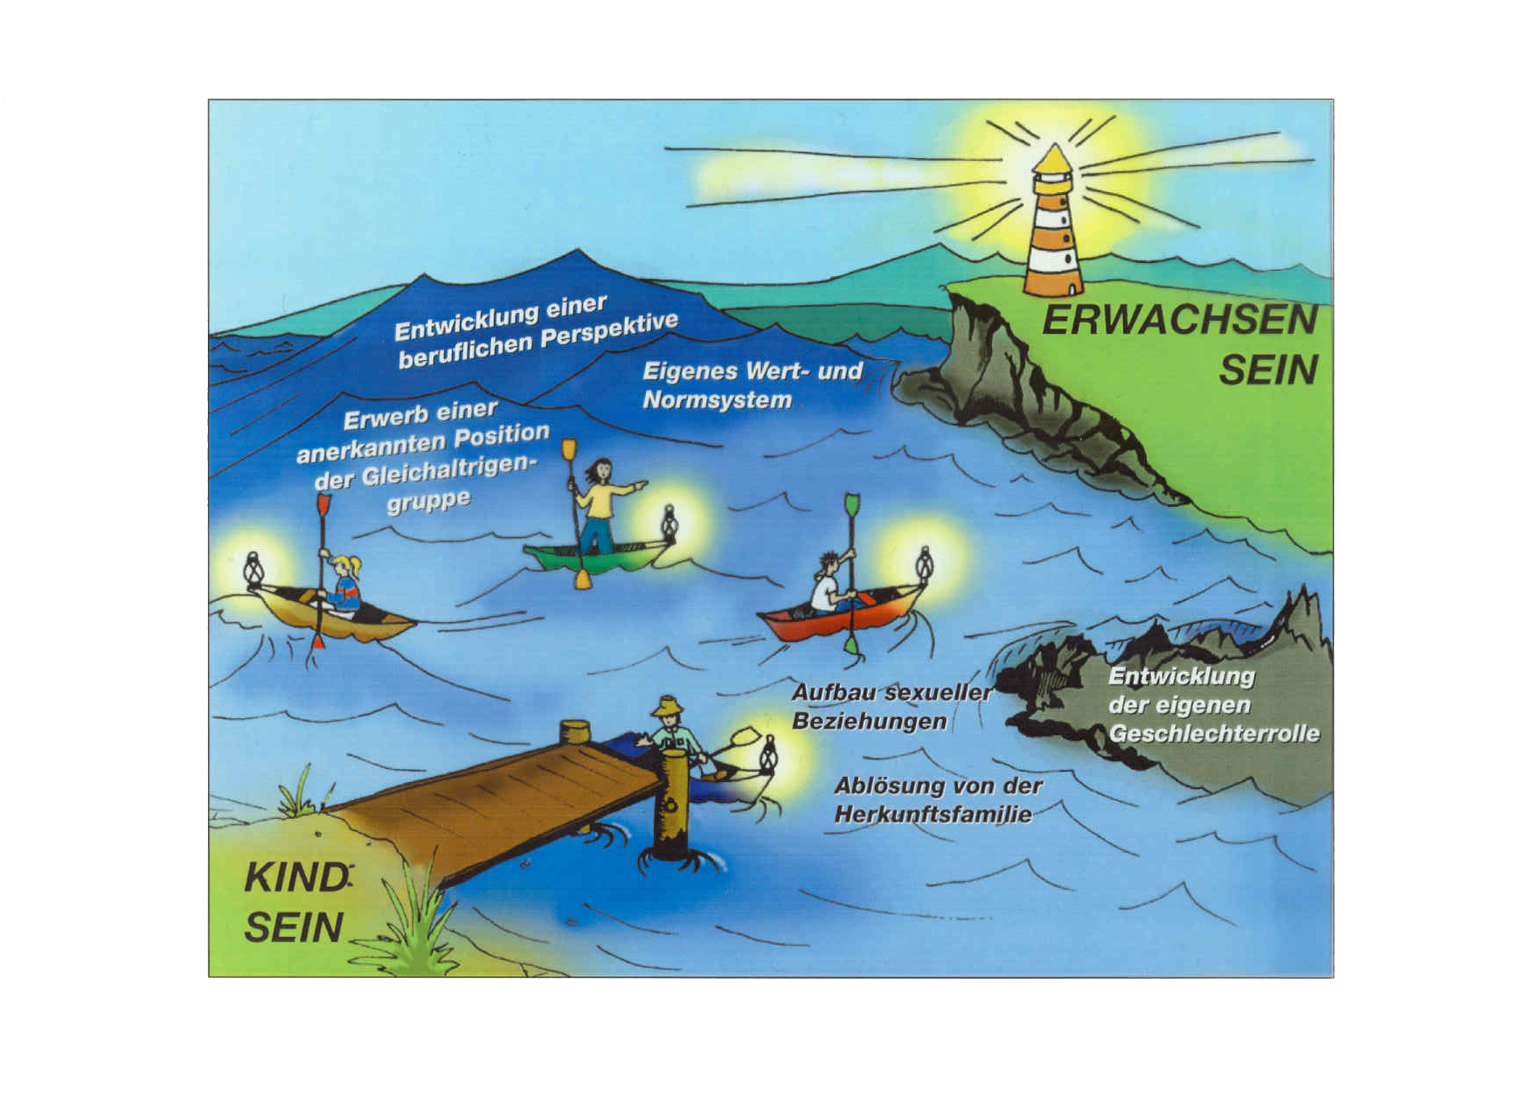
Internetnutzung und Entwicklungsaufgaben im Jugendalter
Identitäts-entwicklung
Akzeptanz der körperlichen Veränderungen
Tiefere Beziehungen zu Anderen
Notes:
Internet Nutzung und Entwicklungsaufgaben – Wie sehen das die Jugendlichen?
Quelle: [Borca, G. et al. (2015). Internet and developmental tasks: Adolescents‘ point of view in Computers of Human Behavior 52:
Identitätsentwicklung:
Entwicklung von unabhängigen Meinungen
Identifikation / Differenzierung: mit/von anderen in bezug auf Meinungen und Verhalten
Spaß: Nutzung zur Unterhaltung, Spaß und Freude
Selbstdarstellung: Entwicklung der eigenen Geschlechterrolle, Position in der PeerGroup
Autonomy: Selbsteimmte entscheidungen treffen
Spielen mit verschiedenen Identitätskonstruktionen: Neue und alternative Isdentitäten? Können ausprobiert weden.
Erforschung und Sensationssuche
Verändern der pyhsischen Erscheinung, Entfernung von wahrgenommenen Defiziten
Coping Strategie gegen negative Gefühle inklusive Langeweile
Mädchen mehr Interesse an Stars, Outfits und Fotobearbeitung, Chat Kommunikation
2. Autonomieentwicklung
Internet und Konflikte mit den Eltern: bez. Gefahren und Nutzungsdauer / Intensität
Gemeinsam verbrachte Zeit mit dem Eltern ohne Internet und
Internet als privater autonomer Rückzugsraum: Bereiche, die Eltern aufgrund von Vertrauen nicht kontrollieren bzw. das Gefühl von mangelndem Vertrauen, wenn die Eltern als stark kontrollierend erlebt werden.
Abgrenzung der eignen Identität von den Eltern: Wenn die Eltern das Medium nicht nutzen.
3. Beziehung zu Peers
Neue Freundschaften gewinnen
bestehende Freundschaften pflegen
Mit Freunden und Verwandten den Kontakt pflegen, wenn diese räumlich weit entfernt sind.
(algemeine) Kommunikation

Slide 45
Zusammenfassung Elterntipps:
www.praevention.at/fileadmin/user_upload/03_Familie/handy-computer-internet_tipps_2022.pdf

